Slide 1
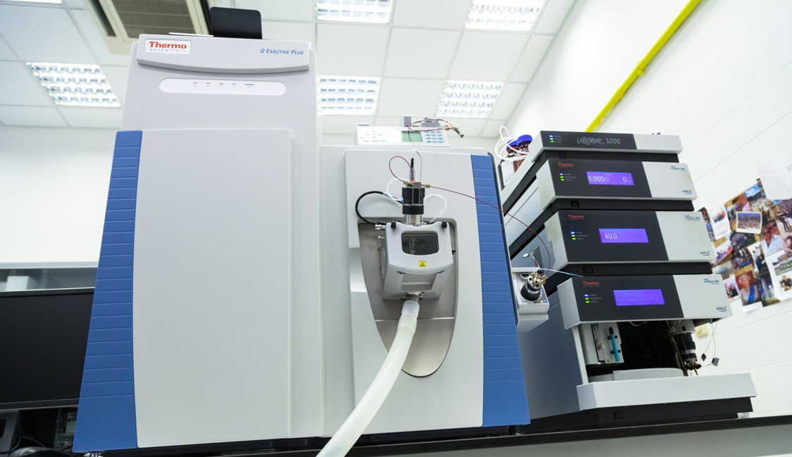
TROUBLESHOOTING Stanovení kanabinoidů na LC-MS (UltiMate 3000 – Q-Exactive Plus)
Zuzana BÍNOVÁ

Slide 2
Úvod do problematiky
Analýza vzorků škrobů
Dřívější kontaminace vzorků želé kanabinoidy => kontaminace způsobena kukuřičným škrobem
Vzorky obsahující kanabidiol (CBD) – detekce v několika vzorcích napříč sekvencí (včetně slepého vzorku) → konfirmace pomocí jiného přístroje (Acquity UPLC – Exactive)
problém kontaminace na přístroji
Důkladné promytí systému UltiMate 3000 – Q-Exactive Plus (nástřiková jehla a stříkačka, nástřikový ventil, kapiláry) – předchozí analýza olejů s vysokým obsahem CBD
Následný test (40 nástřiků Et-OH) - kontaminace neprokázána
Notes:
Konfirmace na stroji, který má podobné charakteristiky jako Q-Ex
Kapalinový chromatograf Acquity UPLC (Waters, USA)
Hmotnostní spektrometr Exactive (Thermo Scientific, USA)
Vzorky, kterých se to týkalo: ML282_20_A_1x - 6.25 mg/kg, ML290_20_A_1x - 10.71 mg/kg, ML306_20_A_1x - 9.10 mg/kg ->B nic
Pozn: Moc vzorku na koloně - Promývací metoda by měla používat silněji eluující rozpouštědlo nebo pufr, obvykle takové, které zahrnuje gradient. Proplachování je zvláště důležité pro izokratické metody, které mají sklon zadržovat materiály, i když se zdá, že chromatografy jsou nedotčené.
Škrob
Výtěžnost určena umělou kontaminací blankové matrice
Přístroj Ultimate 3000 (instrumentace C)
Agilent Technologies 1290 Infinity II (instrumentace D)
Kolona UPLC BEH C18 100 x 2,1 mm; 1,7 µm
Teplota kolony 60 °C
Objem nástřiku 3 μl
Složení mobilní fáze A: 5 mM mravenčan amonný v 0,3% HCOOH v H₂O:MeOH (95:5)
B: 5 mM mravenčan amonný v 0,3% HCOOH v H₂O:MeOH:iPrOH (5:30:65)
Teplota autosampleru 10 °C
Doba analýzy 22 min
identifikace sledovaných analytů je prováděna na základě shody retenčních časů s retenčními časy analytických standardů a sledováním přesné hmoty m/z iontů analytů (odchylka < 5 ppm)
Kvantitativní vyhodnocení je založeno na metodě vnějšího standardu porovnáním odezvových charakteristik kvantifikačních iontů analytů s příslušnými standardy pomocí kalibrační závislosti
Správnost metody ověřená umělou kontaminací a pro konopí. Pro které neexistuje blanková matrice a obsah kanabinoidů je vysoký (umělá kontaminace blbost), je urřena opakovanou extrakcí
Při analýze vzorku se v každé sekvenci měří rozpouštědlový blank a tzv. quality control sample (QC) neboli kontrolní vzorek, což je jeden vybraný vzorek, který se změří opakovaně v průběhu sekvence. Toto opatření slouží ke kontrole podmínek LC-MS systému, zda jsou během celého měření stabilní.

Slide 3
Analýza nových vzorků
Analýza další série vzorků škrobů – kanabinoidy
Konzistentní vysoké nálezy CBD, CBDA a nově i Δ⁹-THC
Nález na hladině desítek až stovek ng/ml (u všech měřených vzorků, včetně blanků a kalibračních bodů)
Opakované promytí systému ->
Výměna kolony ->
Příprava nové organické části mobilní fáze ->
Výměna oplachového rozpouštědla (Me-OH -> iPr-OH) ->
Kontaktování servisu -> návrh dalších testů pro zjištění zdroje problému
Notes:
Teď ale kanabinoidy které se nám objevují v různých sekvencích na výrazně odlišných hladinách, ale poměrně konzistentně v rámci každého měření
Prvotní myšlenka
carryover způsobený pravděpodobně interní kontaminací autosampleru několika kanabinoidy
Vyloučili jsme vliv kolony, mobilních fází, zkoušeli jsme různá oplachová rozpouštědla včetně různého objemu či oplachu před a/nebo po nástřiku, atd. Včera (18/2) jsme dokonce pozorovali vnitřní kontaminaci na úrovni nejvyšších kal. bodů s tím, že v předchozí testovací sekvenci na carryover s desítkami nástřiků (14/2) jsme v mnoha desítkách nástřicích nepozorovali žádný signál a mezitím nebyly měřeny vzorky s obsahem kanabinidů. Máme částečně podezření na možnou kontaminaci wash portu a/nebo nástřikového ventilu
Efekty nástroje - hlavně přenos - jsou nejčastějším zdrojem peaků. Přenášení, může nastat, když složky vzorku ulpívají nebo adsorbují na vnější stranu jehly, která aspiruje vzorek z lahvičky nebo mikrojamky. Vysoce absorbující materiály jsou nejhoršími pachateli, protože v následných chromatogramech mohou přetrvávat i po několika prázdných injekcích, což naznačuje snad neexistující problém s mobilní fází.

Slide 4
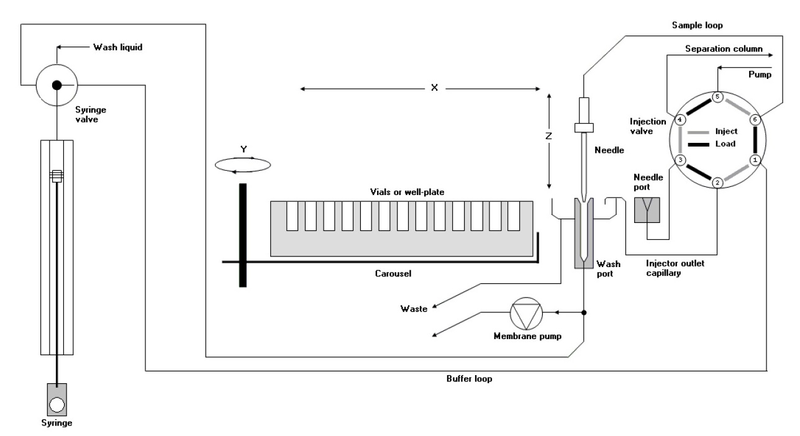
Konzultace se servisním technikem
Demontáž a sonikace (Et-OH) nástřikové jehly a sedla
Schéma autosampleru
Nástřiková jehla
Sedlo

Slide 5
Konzultace se servisním technikem
Test různých způsobů oplachu jehly po a před nástřikem vzorku
Oplach po nástřiku 200 µl (Me-OH standardní v rámci metody KM 21)
Oplach po nástřiku 1000 µl (Me-OH)
Oplach před a po nástřiku 1000 µl (Me-OH)
Dodatečný test akvizice dat s prodlouženou metodou a proplachem LC systému organickou mobilní fází s vyšší eluční silou (reverzní fáze)

Slide 6
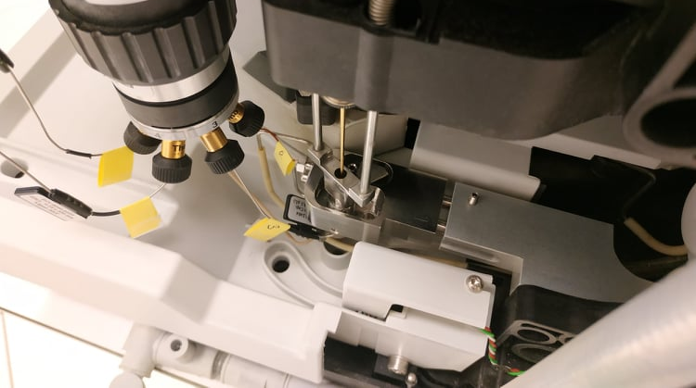
Návštěva servisního technika
Důkladné promytí celého autosampleru (Et-OH)
Demontáž a sonikace oplachové jednotky („wash port“), demontáž a sonikace komponent nástřikového ventilu, výměna těsnění
Těsnění rotoru

Slide 7
Návštěva servisního technika
Důkladné promytí celého autosampleru (Et-OH)
Demontáž a sonikace oplachové jednotky („wash port“), demontáž a sonikace komponent nástřikového ventilu, výměna těsnění
Těsnění - známky opotřebení
(drobné vydrolení, patrné na statoru)
Pravděpodobná retence vzorků !!!

Slide 8
Návštěva servisního technika
Důkladné promytí celého autosampleru (Et-OH)
Demontáž a sonikace oplachové jednotky (wash port), demontáž a sonikace komponent nástřikového ventilu, následná výměna těsnění
Výrazné zlepšení situace - stále pozorována kontaminace (desetiny až jednotky ng/ml – > stonásobné snížení kontaminace)

Slide 9
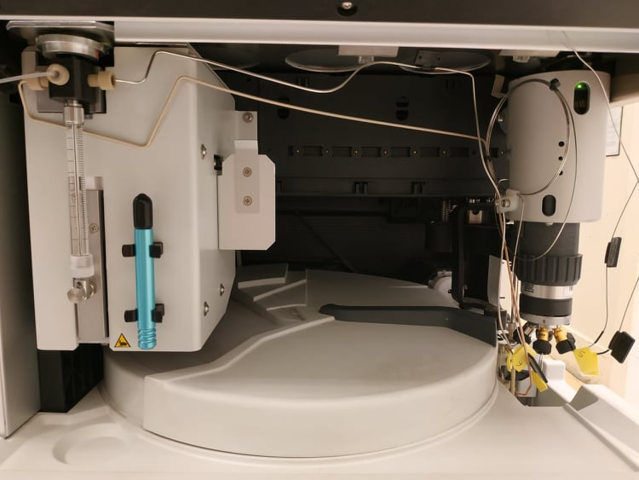
Další postup
Následná výměna komponent autosampleru
Schéma autosampleru

Slide 10
Další postup
Následná výměna komponent autosampleru
Nástřiková jehla
Sedlo
Kapiláry
- Ze sedla do ventilu
- Z ventilu do kolony
- Ze stříkačky do ventilu
Nástřiková stříkačka
Schéma autosampleru

Slide 11
Další postup
Následná výměna komponent autosampleru
Nástřiková jehla
Sedlo
Kapiláry
- Ze sedla do ventilu
- Z ventilu do kolony
- Ze stříkačky do ventilu
Nástřiková stříkačka
Schéma autosampleru

Slide 12
Další postup
Následná výměna komponent autosampleru
Nástřiková jehla
Sedlo
Kapiláry
- Ze sedla do ventilu
- Z ventilu do kolony
- Ze stříkačky do ventilu
Nástřiková stříkačka
Schéma autosampleru

Slide 13
Další postup
Následná výměna komponent autosampleru
Nástřiková jehla
Sedlo
Kapiláry
- Ze sedla do ventilu
- Z ventilu do kolony
- Ze stříkačky do ventilu
Nástřiková stříkačka
Schéma autosampleru

Slide 14
Další postup
Následná výměna komponent autosampleru
Nástřiková jehla
Sedlo
Kapiláry
- Ze sedla do ventilu
- Z ventilu do kolony
- Ze stříkačky do ventilu
Nástřiková stříkačka
Schéma autosampleru
Notes:
William Letter, odborník LC / MS ve společnosti Chiralizer Services (Hillsborough, NC), ve svém recenzním článku o přenosech uvádí, že přenos pochází ze čtyř hlavních zdrojů: špatná údržba systému HPLC, přetížení vzorku, promývací lahve / vzorky a špatná technika.
Podle dopisu „Většina ventilů s automatickým vstřikováním spoléhá na rotační těsnění, aby se vzorek přesunul ze smyčky jehly do průtokové cesty systému. Součásti těchto ventilů se opotřebují a měly by být kontrolovány nejméně každých šest měsíců a v případě potřeby vyměněny. “ Další věci, které je třeba hledat, jsou opotřebení jehly nebo sedla jehly, netěsnosti a opotřebované rotační těsnění vstřikovacího ventilu. Opotřebená těsnění umožňují retenci vzorku mezi injekcemi v mezerách a drážkách. "Kromě toho se mohou mezi těsnění usadit pufrovací soli, což způsobuje netěsnost nebo přenos."

Slide 15
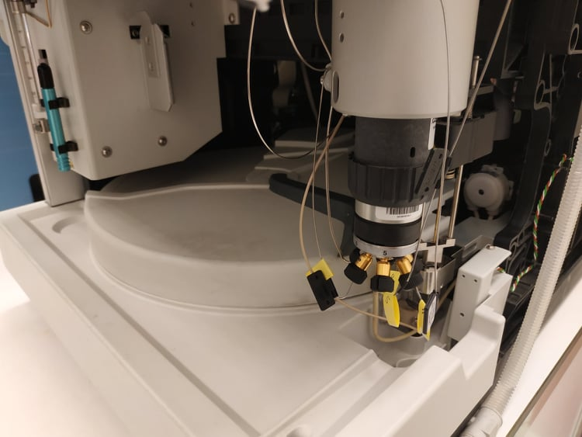
Stále stopová kontaminace
Poprvé došlo k dramatickému zlepšení situace po servisu nástřikového ventilu -> dodatečně testována výměna za ventil z přístroje, na kterém se kanabinoidy neměří

Slide 16
Stále stopová kontaminace
Poprvé došlo k dramatickému zlepšení situace po servisu nástřikového ventilu -> dodatečně testována výměna za ventil z přístroje, na kterém se kanabinoidy neměří

Slide 17
Stále stopová kontaminace
Kompletní výměna dráhy vzorku od nástřiku po separaci na koloně
Opětovné zkoumání možné kontaminace mobilní fáze
Příprava nové mobilní fáze – eliminace využití sdíleného 1 mol/l pufru mravenčanu amonného
CBD a CBDA nedekováno
Test nástřiku koncentrovaného pufru (ředění 1:9 Et-OH)
CBD a CBDA nedekováno
Pufr připraven 28.2. 2020 => nově připravený, nemožnost analýzy pufru použitého pro mobilní fáze při předchozím měření
Dodatečný test starších mobilních fází -> identifikace druhotné kontaminace CBD a CBDA

Slide 18
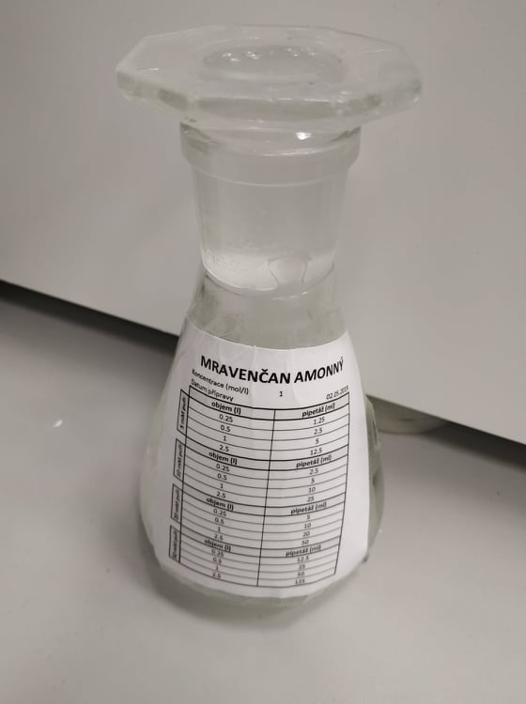
Závěr
Dva zdroje kontaminace
Opotřebení těsnění nástřikového ventilu
Hlavní zdroj kontaminace
Poměr 500:1
Mravenčan amonný
Sdílené chemikálie

